Slide 1


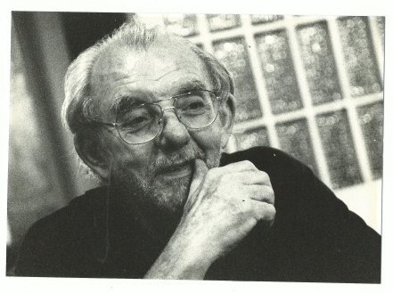
המרכז הרפואי ע"ש שיבא והאגודה הישראלית להיפנוזה מזמינים אתכם ליום עיון לזכרו של ד"ר מוריס קליינהאוז היפנוזה ברפואה ובפסיכולוגיה שיתקיים בבית סוראסקי, המרכז הרפואי ע"ש שיבא, תל-השומר ב-3.3.15 בשעה 13:00
13:00-13:15 | התכנסות ורישום
13:15-13:30 | ברכות: פרופ' שלמה נוי, מנהל ביה"ח השיקומי וסמנכ"ל למחקר ופיתוח, שיבא, תל-השומר. ד"ר אלכס אביב, יו"ר הועדה המייעצת לחוק ההיפנוזה, משרד הבריאות. ד"ר אודי בונשטיין, יו"ר האגודה הישראלית להיפנוזה.
13:30-15:00 13:30-14:00 14:00-14:30 14:30-15:00 | מושב ראשון - היפנוזה ברפואה יו"ר: ד"ר אלכס אביב, ד"ר אורי גנאל היפנוזה בכאב ובחדר ניתוח ד"ר דורית גמוס, שיבא, תל-השומר. המוח והיפנוזה ד"ר אלכס סולומונוביץ', נוירולוג. היפנוזה עצמית כאמצעי להתמודדות עם כאב אצל נפגעי כוויות. ד"ר דליה גלבוע, שיבא, תל-השומר.
15:00-15:30 | הפסקה
15:30-17:30 15:30-16:00 16:00-16:30 16:30-17:00 17:00-17:30 | מושב שני - היפנוזה בפסיכולוגיה יו"ר: ויוריקה דלנו, ד"ר אודי בונשטיין היפנוזה – מצבי אגו ; הביטים קליניים ותאורטיים של טיפול אינטגרטיבי לפי גישתו של מ. קליינהאוז. ויוריקה דלנו, פסיכולוגית קלינית טיפול בפסיכו-טראומה בגישה היפנו-אנליטית: סגירת המעגל. ד"ר איתן אברמוביץ', הדסה עין כרם. התוקף של זיכרונות טראומה לאחר אמנזיה דיסוציאטיבית: היבטים מדעיים וקליניים פרופ׳ אלי זומר, אוניברסיטת חיפה היפנוזה, פלסבו, ומה שביניהם. פרופ' פסח ליכטנברג, ביה"ח הרצוג דמי כניסה 60₪, כניסה לעובדי שיבא ללא תשלום – בהצגת כרטיס עובד. יש להירשם מראש במייל Mirpaa.RefuahMashlima@sheba.health.gov.il

